Slide 1
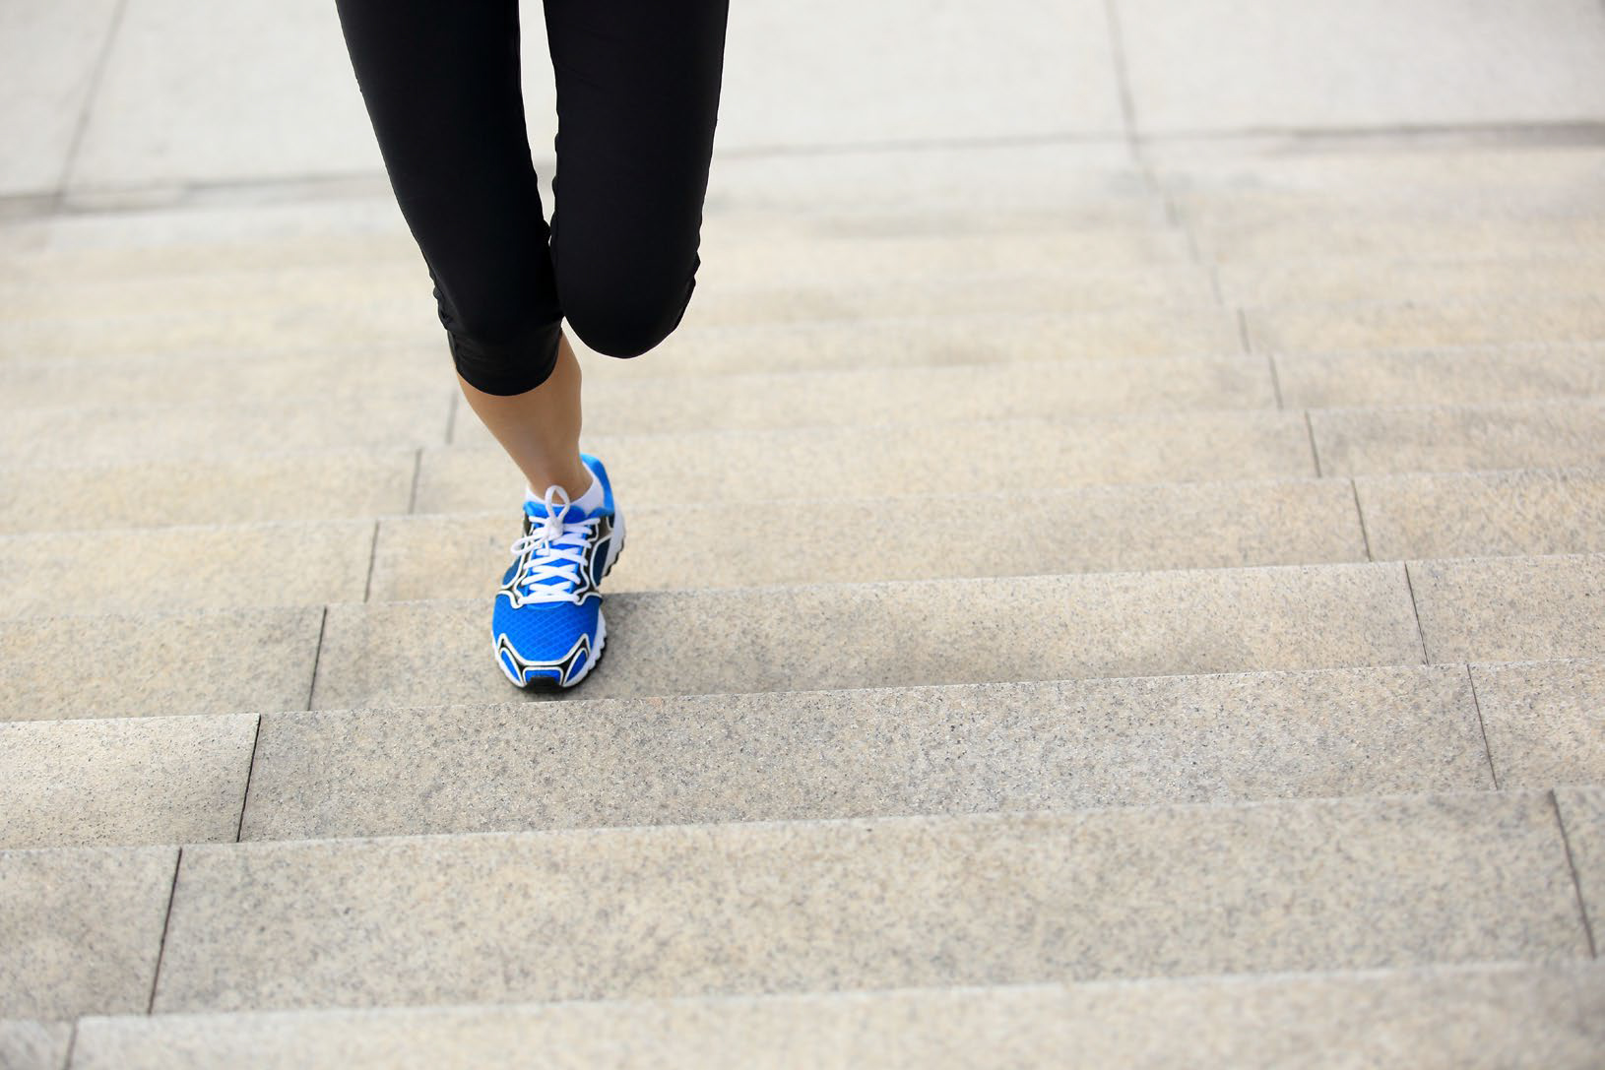

sağlık
her işin başı
YETİŞKİN
Notes:
Bu sunudaki içeriğin daha ayrıntılı hâline Yeşilay tarafından yetişkinlere ve anne babalara yönelik hazırlanmış aşağıdaki kitapçıktan ulaşabilirsiniz:
Sağlık Her İşin Başı, Mustafa Taşdemir, Ömer Ataç, 2016, İstanbul, Yeşilay TBM Alan Kitaplığı Dizisi No: 7.

Slide 2
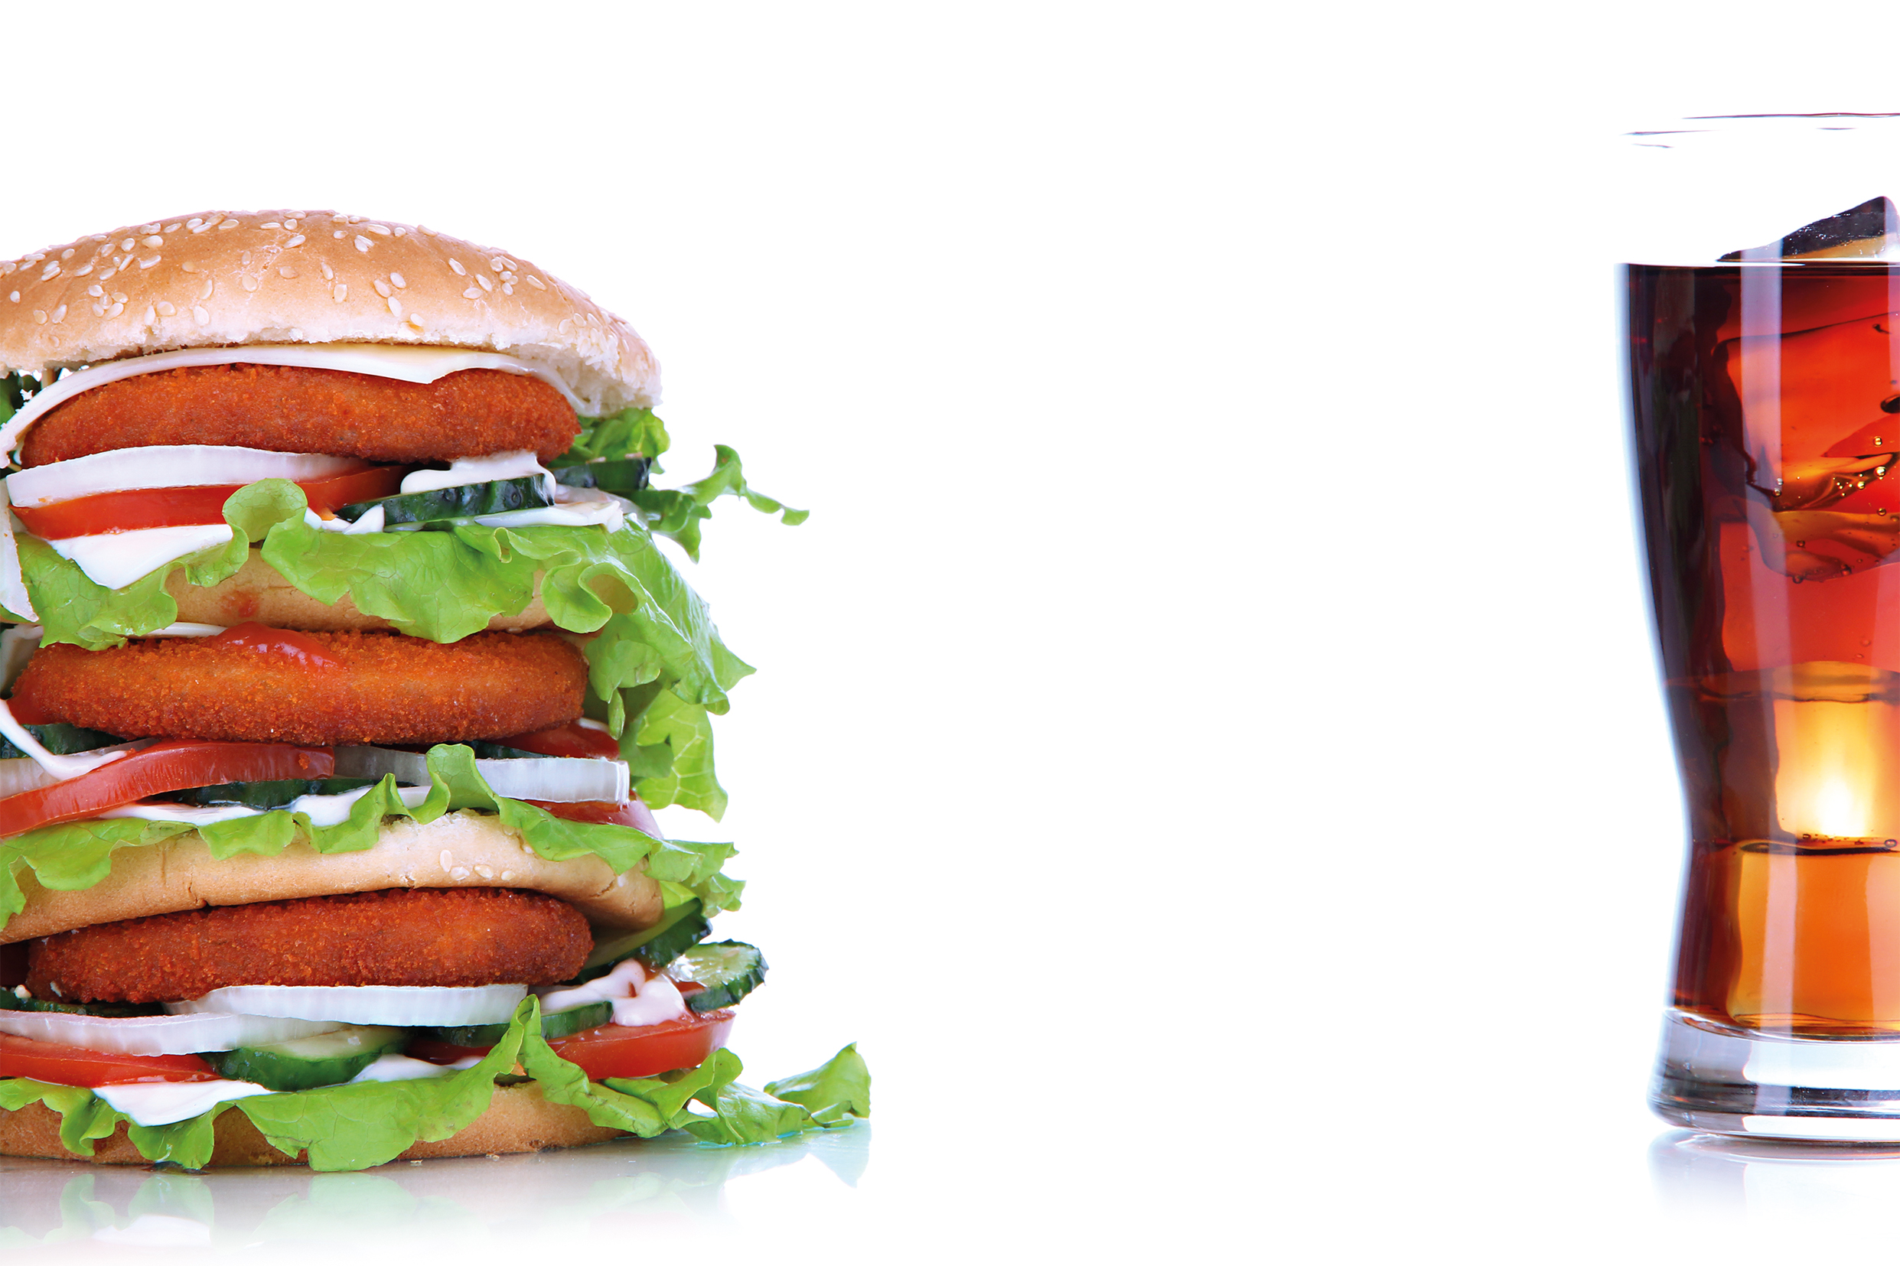
Sunum içeriği
Sağlıklı olmak ve kalmak neden önemli?
Doğru ve dengeli beslenme
Çocuklarınızın sağlığı için…
Vücut kitle indeksi
Sağlık okuryazarlığı
Sağlıklı kıyafet
Hareketli yaşam ve sporun önemi
Yeterli uyku
Bağımlılıklardan korunma
02
Notes:
Ayrıca bakınız: Sağlık Her İşin Başı adlı Yeşilay tarafından hazırlanmış kitapçık.

Slide 3

Öncelikle
Kendiniz için sağlığınıza
dikkat edin.
03
Notes:
Ayrıca bakınız: Sağlık Her İşin Başı adlı Yeşilay tarafından hazırlanmış kitapçık.

Slide 4
Sağlıklı kalmak
Vücudun çeşitli sistem ve yapıları doğal denge hâlini sürdürmek
üzere sağlığı olumsuz etkileyen faktörlere karşı koymaya çalışır.
Bu sistem ve yapıların yanı sıra insanın kendisinin de bilinçli
bir gayret göstermesi gerekir.
Denge
halinin
korunması
Sağlıklı
düşünmek
Sağlıklı
kalmak
04
Notes:
Ayrıca bakınız: Sağlık Her İşin Başı adlı Yeşilay tarafından hazırlanmış kitapçık.

Slide 5

Beslenme
Çocuğunuzun üzerinde ne kadar büyük bir etkiniz olduğunu unutmayın. Eğer siz doğru besleniyor, egzersiz yapıyor, fast-food tüketmemeye gayret ediyorsanız; çocuğunuz da sizi örnek alır ve sağlıklı beslenme konusu etkin bir şekilde pekişir.
05
Notes:
Ayrıca bakınız: Sağlık Her İşin Başı adlı Yeşilay tarafından hazırlanmış kitapçık, s. 4.

Slide 6
Yeterli ve dengeli
beslenme nedir?
Sağlıklı beslenmenin iki temel unsuru:
- Yeterli beslenme
- Dengeli beslenme
Sağlıklı beslenmek sağlıklı yaşamanın
olmazsa olmazıdır.
06
Notes:
Ayrıca bakınız: Sağlık Her İşin Başı adlı Yeşilay tarafından hazırlanmış kitapçık, s. 4.

Slide 7
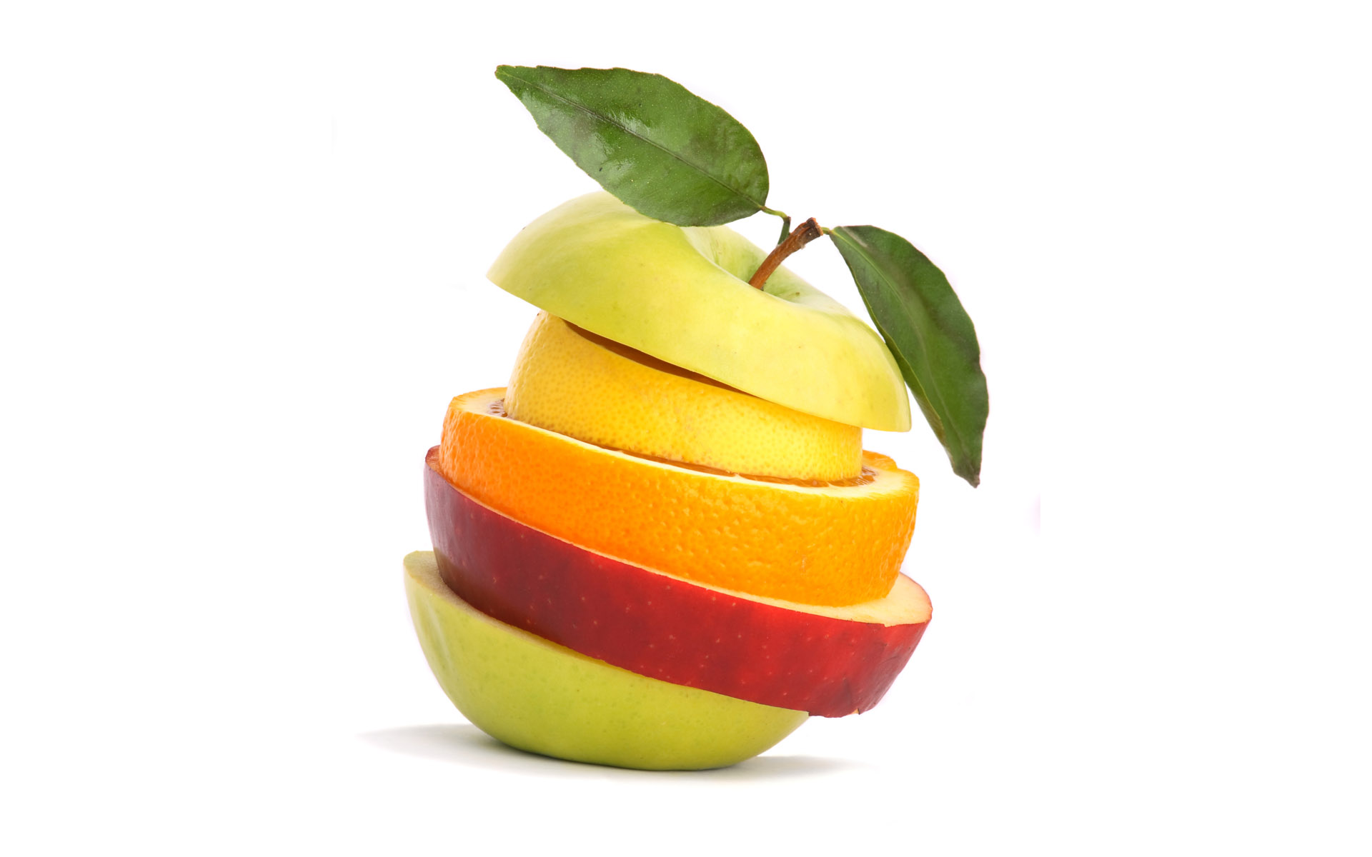
Sağlıklı beslenmek
için tavsiyeler
Katkı maddesi içeren yapay gıdalardan uzak durun.
Çok şişman ya da aşırı zayıf değil, ideal vücut ağırlığında olun.
Abur cuburla veya sürekli aynı yiyecek içeceklerle beslenmeyin.
Ambalajlı ürünleri gözü kapalı değil, etiketlerini okuyup inceleyerek alın.
Enerji ve besin içeren yiyeceklerin her çeşidinden yeterli miktarlarda yiyin.
Kaynağı ve üretim süreci belirsiz gıdalarla değil, hijyenik gıdalarla beslenin.
Bir öğünde tıka basa değil, seçerek oluşturduğunuz en az iki öğünle beslenin.
Yiyeceklerinizi bilinçsizce değil; rengini, tazeliğini, tadını ve kokusunu değerlendirerek alın.
Herhangi bir kronik hastalığınız yoksa günde en az 2 litre su tüketmeye özen gösterin.
07

Slide 8
Sağlıklı beslenmek için
4 yapraklı yoncayı tanı!
Meyve ve Sebze Grubu
Her çeşit meyve ve sebze
Ekmek ve Tahıl Grubu
Buğday, pirinç, mısır, çavdar, yulaf gibi
tahıllardan üretilen un, bulgur, nişasta,
ekmek, makarna, şehriye vb.
SEBZE
T
AHIL
E
T
Et, Yumurta ve
Kuru Bakliyatlar Grubu
Dana, kuzu, tavuk, hindi,
av etleri, balıklar, yumurta,
kuru baklagiller, fındık, fıstık vb.
SÜT
Süt ve süt ürünleri
Süt ve sütten üretilen
peynir, yoğurt, tereyağı,
dondurma vb..
08
Notes:
Ayrıca bakınız: Sağlık Her İşin Başı adlı Yeşilay tarafından hazırlanmış kitapçık, s. 5.

Slide 9
Hangi Besin, Hangi Yaprağa?
Aşağıdaki gıdalar, dört yapraklı yoncanın hangi yaprağına gelmeli?
ananas
tavuk
havuç
ıspanak
SEBZE
hamsi
T
AHIL
üzüm
pirinç
domates
elma
E
T
kiraz
fındık
marul
SÜT
mısır
portakal
09
Notes:
Ayrıca bakınız: Sağlık Her İşin Başı adlı Yeşilay tarafından hazırlanmış kitapçık, s. 5.

Slide 10
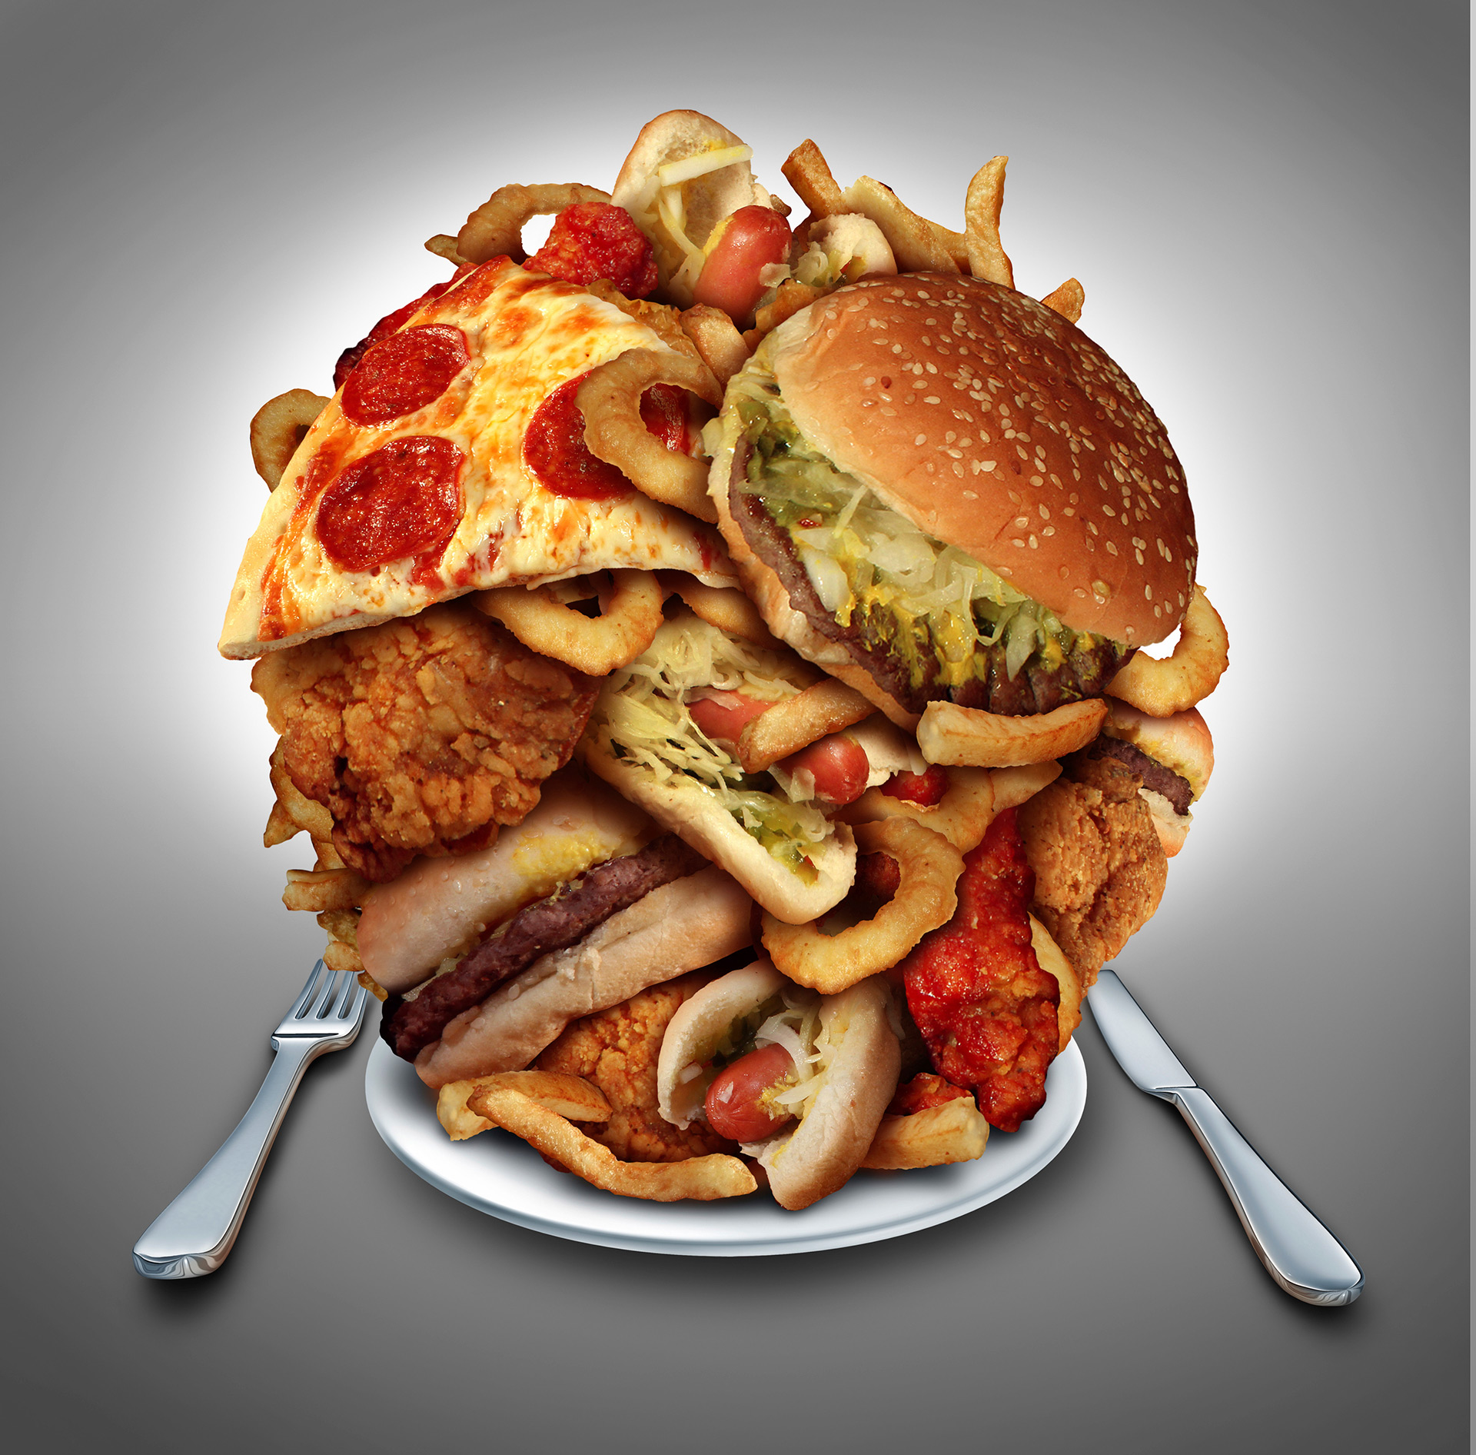
Fastfood ve Obezite
Hamburger, gazlı içecekler, yağlı yiyecekler (patates kızartması), abur cubur ürünler (özellikle şekerleme, çikolata ve cips) tüketmek sağlığımıza zarar verir. Bu ürünler karnımızı doyurabilir fakat bu, bedenimizin ihtiyaç duyduğu gıdayı aldığımız anlamına gelmez. Dolayısıyla vücudumuz zayıf düşer ve kolay hastalanırız.
Sağlıksız beslenmenin sonucundaysa kronik hastalıklar ve kalp-damar sistemi hastalıklarının oluşma riski artar.
10
Notes:
Ayrıca bakınız: Sağlık Her İşin Başı adlı Yeşilay tarafından hazırlanmış kitapçık, s. 6.

Slide 11

Çocuklarımızın
sağlığı için
Çocuklarınızın mutlaka günde 3 öğün
yemesine dikkat edin.
Kahvaltı etmenin önemi konusunda
çocuklarınızı bilgilendirin.
Sabahları çocuklarınızı kahvaltı yapmadan
okula göndermeyin.
11
Notes:
Ayrıca bakınız: Sağlık Her İşin Başı adlı Yeşilay tarafından hazırlanmış kitapçık, s. 7.

Slide 12
Çocuklarımızın
sağlığı için
Derslerde başarılı, anlama ve öğrenme kabiliyeti
yüksek çocuklar için önce siz sağlıklı beslenmelisiniz.
Yemeği çocuğunuza bir ödül olarak sunmayın. Yemeğin ödül olarak sunulması, ileriki yaşlarda stresle başa çıkmada yeme davranışını arttırma tepkisine yol açabilir.
Çocuğunuzun TV ya da bilgisayar karşısında
yemek yemesine izin vermeyin.
12
Notes:
Ayrıca bakınız: Sağlık Her İşin Başı adlı Yeşilay tarafından hazırlanmış kitapçık, s. 7.

Slide 13

Çocuklar ve Biz
Çocukların beden ve ruh sağlığının korunması konusunda ebeveynlerin bilinçli hareket etmeleri büyük önem taşır. Özellikle çocuklara kazandırılmak istenen sağlıklı yaşam alışkanlıklarının teşvik edilmesi çok önemlidir. Ailenin teşviği, yeni davranışların kolaylıkla alışkanlık haline gelmesini sağlar. Bu sayede zararlı alışkanlıklardan korunma bilinci daha hızlı gelişir.
13
Notes:
Ayrıca bakınız: Sağlık Her İşin Başı adlı Yeşilay tarafından hazırlanmış kitapçık, s. 7.

Slide 14
Çocuklar ve Biz
Her anne baba, çocuğunun iyiliğini ister; fakat bazı tutum ve davranışlar çocuklara faydadan çok zarar verebilir. Bu durum doğru bilinen bir takım yanlışlardan kaynaklanıyor olabilir. Çocuğunuzun sağlıklı ve mutlu bir birey olmasını istiyorsanız beden ve ruh sağlığını koruyacak konuları doğru öğrenmek önemlidir.
14
Notes:
Ayrıca bakınız: Sağlık Her İşin Başı adlı Yeşilay tarafından hazırlanmış kitapçık, s. 7.

Slide 15

Çocuklarınıza
rehber olun
Çocuklar doğru seçimler yapabilmek için ebeveyn rehberliğine ihtiyaç duyarlar. Erken yaşlardan itibaren doğru yaklaşımlarla kurulan bir yemek ve uyku düzeni, sağlıklı yeme ve yaşam alışkanlıkları, fiziksel egzersiz düzenlemesi, sağlıklı ve yaşa uygun öz bakım becerileri yetişkin hayatında da çocuğunuzun vazgeçilmezleri olacaktır. Çocuğunuza bu alışkanlıkları kazandırmak için hiçbir zaman geç kalmış sayılmazsınız. İhtiyacınız olan tek şey konuyla ilgili doğru bilgilere ulaşmak ve uygulama konusunda kararlı ve tutarlı olabilmektir.
15
Notes:
Ayrıca bakınız: Sağlık Her İşin Başı adlı Yeşilay tarafından hazırlanmış kitapçık, s. 7.

Slide 16
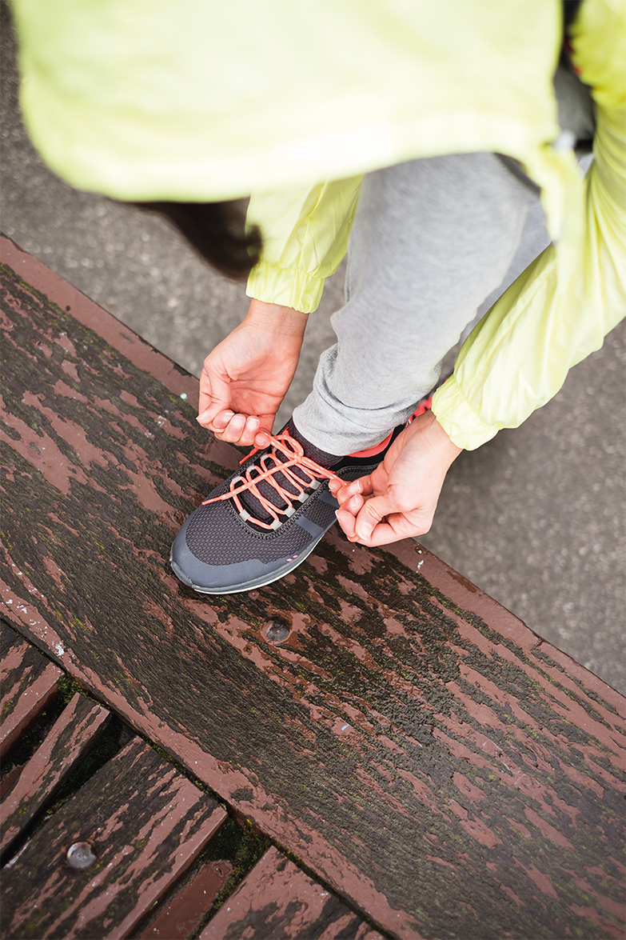
Vücut kitle indeksi
Vücut kitle indeksinizi biliyor musunuz?
Vücut kitle indeksi (VKİ), vücut ağırlığının (kg),
boy uzunluğunun metre cinsinden karesine
bölünmesiyle hesaplanır.
16
Notes:
Ayrıca bakınız: Sağlık Her İşin Başı adlı Yeşilay tarafından hazırlanmış kitapçık, s. 8.

Slide 17
Örnek:
VKİ
80 kg ve 1.75 metre boyu olan birinin vücut kitle
indeksini hesaplayalım.
Boy uzunluğunun karesini alalım: 1.75 x 1.75 = 3.06
Vücut ağırlığını elde ettiğimiz sayıya bölelim: 80 : 3.06 = 26.14
Bu kişinin sağlık durumunu aşağıdaki tablodan inceleyelim.
Bu kişi 26.14 vücut kitle indeksiyle hafif şişman
grubuna girmektedir.
17
Notes:
Ayrıca bakınız: Sağlık Her İşin Başı adlı Yeşilay tarafından hazırlanmış kitapçık, s. 8.

Slide 18
Güvenli gıda
Gıda kaynaklı hastalıklara sebep olan faktörlerin ortadan
kaldırılması için yapılması gereken, gıdaların tüm üretim
sürecini kapsayan (hazırlama, işleme, saklama) ve
tüketiciye sunulmasını içeren bir güvenlik sürecidir.
Kendinizin ve çocuklarınızın güvenli gıda ile buluşması
için aşağıdaki konulara dikkat edebilirsiniz.
Çocuğunuza gıdaların son kullanma tarihlerini
kontrol etmeyi öğretin.
Sağlıklı gıda tüketiminin vücut için önemini vurgulayın.
Organik gıdalar tercih edin.
18
Notes:
Ayrıca bakınız: Sağlık Her İşin Başı adlı Yeşilay tarafından hazırlanmış kitapçık, s. 9.

Slide 19
Güvenli gıda
Yediklerinizi seçerken, hijyenik koşullarda üretilmiş
olmasına dikkat edin.
Hijyenik gıdalar (temiz, hastalık üretebilecek etkenlerden
arındırılmış) tüketin.
Tükettiğiniz ürünlerin doğal olmasına ve sağlıklı
koşullarda üretilmesine dikkat edin.
GDO’lu ürünlerden uzak durun.
(GDO: Genetiği Değiştirilmiş Organizmalar)
Yiyecek alırken; renk, koku ve
tazeliği değerlendirin.
19
Notes:
Ayrıca bakınız: Sağlık Her İşin Başı adlı Yeşilay tarafından hazırlanmış kitapçık, s. 9.

Slide 20
Güvenli gıda
ISO 9001 ve HACCP/ISO 22000 üretilen gıdaların tüketicilerin
taleplerini karşılama ve kaliteli olma açısından yeterliliklerini
ispatlayan kalite belgeleridir. Ambalajlı ürünlerin üzerinde
bu iki belgenin logosunu arayın.
Çiğ ürünleri iyice yıkamak gerekir, onları yıkamayı ihmal etmeyin.
Sağlıksız, katkı maddeli ürünlerden kaçının.
Yıkama işlemini, akan suyun altında mümkünse
yiyeceği ovalayarak gerçekleştirin.
Seyyar satıcılardan açıkta satılan yiyecek almayın.
20
Notes:
Ayrıca bakınız: Sağlık Her İşin Başı adlı Yeşilay tarafından hazırlanmış kitapçık, s. 9.

Slide 21

Sağlık okuryazarı ol!
Sağlık okuryazarlığı;
Sağlıklı yaşam yılını ve kalitesini arttırır.
Bireye kendi sağlığıyla ilgili kararlara katılımda daha
fazla aktif rol alma imkânı verir.
Bireylerin doğru bilgi ve hizmete ulaşmasını, daha
kaliteli sağlık hizmetinden yararlanmasını sağlar.
Sunulan sağlık hizmetini doğru kullanabilme
yeteneği kazandırır.
21
Notes:
Ayrıca bakınız: Sağlık Her İşin Başı adlı Yeşilay tarafından hazırlanmış kitapçık, s. 10.

Slide 22

Sağlık okuryazarı
bir ebeveyn olarak...
Çocuğunuzu doktora götürmek için hastalanmasını beklemeyin.
Düzenli aralıklarla çocuğunuzun fiziksel sağlığını kontrol ettirin.
Sağlıklı olmak ve sağlıklı kalmak, hastalandıktan sonra iyileşmeye
çalışmaktan daha kolay ve daha az yıpratıcıdır. Önceden tedbir
almak, olası riskleri ortadan kaldırmak gerekir.
Genetik olarak hastalığa yatkınlığı engelleyemeyiz fakat diğer
risk faktörlerini azaltmak veya ortadan kaldırmak elimizdedir.
22
Notes:
Ayrıca bakınız: Sağlık Her İşin Başı adlı Yeşilay tarafından hazırlanmış kitapçık, s. 11.

Slide 23
Sağlık okuryazarı
bir ebeveyn olarak...
Gerekli durumlarda hem kendiniz aşılanın, hem de çocuğunuzun
aşılarını ihmal etmeyin. Aşılama çalışmaları sayesinde birçok
hastalığın önüne geçilmiştir. Bebeklik ve çocukluk dönemi aşıları,
çocuğunuzun sağlığı için hayati öneme sahiptir.
Hastalanmaya başlarken, vücudumuz belirtiler göstermeye
başlar. Uyku düzenimiz değişir, halsizlik, iştah değişiklikleri vb.
olur. Çocuğunuzda bu belirtileri görürseniz, gecikmeden hekime başvurun ve tavsiyelerine uyun. Erken teşhis, erken tedavi
ve çabuk iyileşme için önemlidir.
23
Notes:
Ayrıca bakınız: Sağlık Her İşin Başı adlı Yeşilay tarafından hazırlanmış kitapçık, s. 11.

Slide 24
Sağlık okuryazarı
bir ebeveyn olarak...
Aile hekiminizle tanışmaya, onunla irtibat halinde olmaya,
onun aile sağlığı için verdiği yönlendirmelerini takip
etmeye ve düzenli sağlık kontrollerinizi yaptırmaya
özen gösterin.
Çocuğunuzun psikolojik desteğe ihtiyacı olduğunu
düşünüyorsanız bunu geciktirmeyin. Okul rehberlik
servisine ya da aile hekiminize danışarak hastanelerin
ilgili servislerinden destek alabilirsiniz.
24
Notes:
Ayrıca bakınız: Sağlık Her İşin Başı adlı Yeşilay tarafından hazırlanmış kitapçık, s. 11.

Slide 25
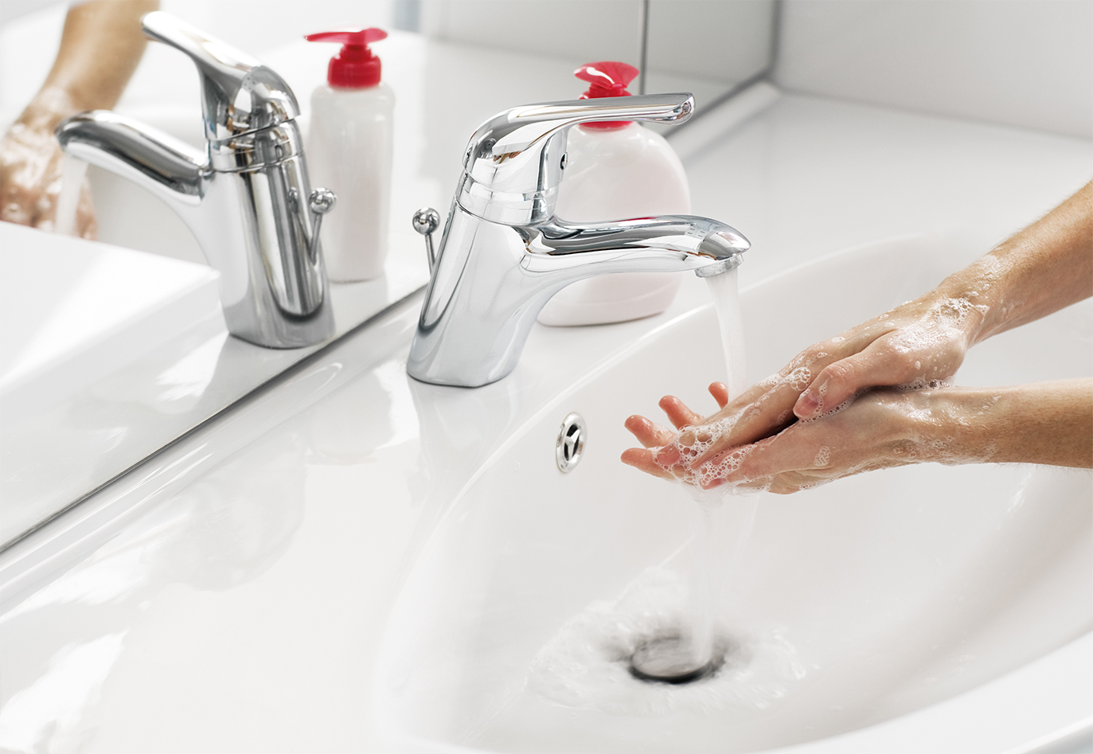
Kişisel hijyene özen göster
Yüz, ağız, göz ve kirpik; saç, kulak, boyun, el ve
tırnaklarınız temiz olsun.
Beden, koltukaltı, genital bölge, ayak ve ayak tırnaklarınızı temiz tutun.
Ağız ve diş, kulak, burun temizliğinize özen gösterin.
Günlük bakım ve banyonuzu yapın.
Yaşadığınız çevreyi ve ortamı temiz tutun.
Kişisel bakım aletlerinizi (diş fırçası, tırnak makası)
paylaşmayın ve ortalıkta bırakmayın.
Bulaşıcı hastalığı olanların eşyaları kullanmayın.
Lokanta vs. mekanlarda çatal-kaşık temizliğini kontrol edin.
Tuvaletleri temiz kullanın.
25
Notes:
Ayrıca bakınız: Sağlık Her İşin Başı adlı Yeşilay tarafından hazırlanmış kitapçık, s. 12.

Slide 26
Kişisel hijyene özen göster
Banyo sonrası aynı kıyafetleri giymeyin.
Terli kıyafetlerinizi mutlaka değiştirin.
Bulaşıcı bir hastalığınız olduğunda kişisel hijyeninize dikkat edin.
Öksürürken ve hapşırırken mutlaka peçete kullanın.
Etrafınızda özellikle havayla veya damlacıkla bulaşan bir
hastalığa yakalanmış biri varsa dikkat edin.
Bu kişinin eşyalarını kullanmayın.
Çocuğunuzun da bu alışkanlıkları kazanmasını sağlayın.
Kişisel bakım aletlerinin kullanımını çocuğunuza öğretin ve yaşına uygun olanları temin edin.
26
Notes:
Ayrıca bakınız: Sağlık Her İşin Başı adlı Yeşilay tarafından hazırlanmış kitapçık, s. 12.

Slide 27

Sağlıklı giyim kuşam için
Bedenimize dikkat ettiğimiz kadar kıyafetlerimize de
dikkat etmemiz gerekir. Giysilerimiz hava, toz, ısı, ışık
gibi dış etkenlerin vücudumuza zarar vermesini engeller.
Giyinmenin temel amacı vücudu bu dış etmenlerden
korumaktır. Kıyafet seçerken bu amaç göz ardı edilmemeli,
şıklıktan önce sağlık gözetilmelidir. Şıklığınız için
sağlığınızı feda etmeyin!
27
Notes:
Ayrıca bakınız: Sağlık Her İşin Başı adlı Yeşilay tarafından hazırlanmış kitapçık, s. 14.

Slide 28

Sağlıklı giyim kuşam için
Doku beslenmesini bozabilecek dar kıyafetleri değil, vücudunuzun
ve dokularınızın hava almasına imkân veren, rahat ve sağlıklı
giysileri tercih edin.
Cildinizi havasız bırakmayın, petrol ve yan ürünlerinden üretilen,
hava geçirmeyen kıyafetleri tercih etmeyin.
Alerjik bir bünyeniz varsa alerjiyi tetikleyebilecek
hammaddelerden üretilen kıyafetlerden kaçının.
Soğuk havalarda kalın ve tek katlı giysiler değil, ince
ve çok katlı giysiler tercih edin.
Yumuşak ve cildi tahriş etmeyecek kıyafetler kullanın.
Güneşin zararlı ışınlarına maruz kalmayın, şapka
ve güneş gözlüğü kullanın.
28
Notes:
Ayrıca bakınız: Sağlık Her İşin Başı adlı Yeşilay tarafından hazırlanmış kitapçık, s. 14.

Slide 29
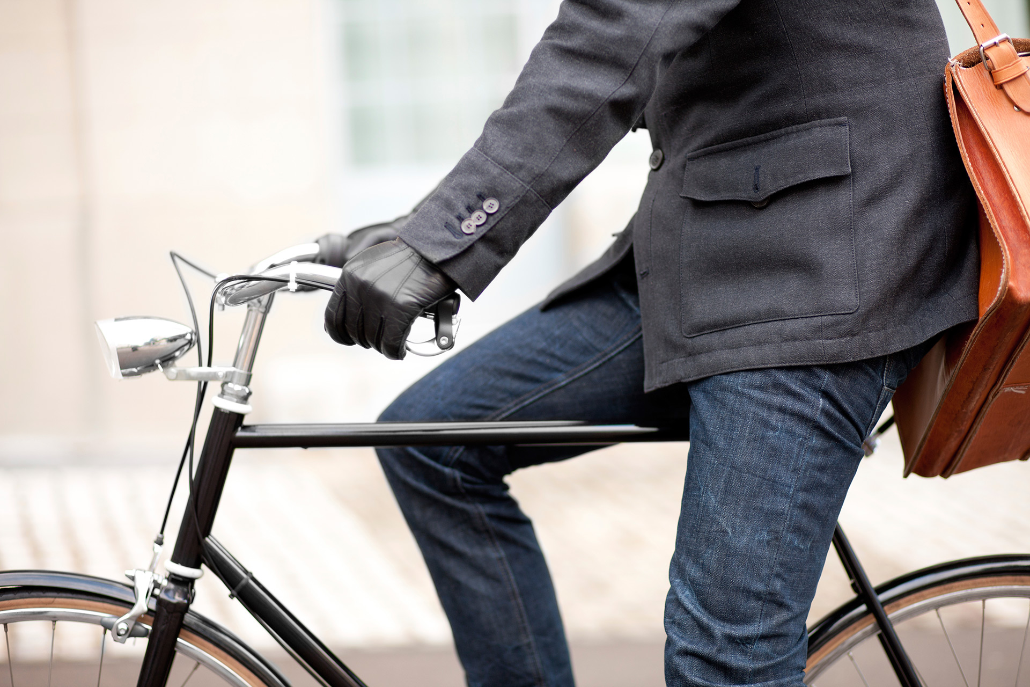
Sağlıklı giyim kuşam için
Sadece zevkinize ve görünüşünüze göre değil, çevre ve iklim
şartlarını da gözeterek kıyafet seçin.
Seçtiğiniz kıyafetlerin özellikle de iç çamaşırlarınızın
üretildiği maddelerin sentetik olmamasına özen gösterin.
Yaz aylarında koyu renkler giymeyin, güneş ışığını
yansıtan açık renkli kıyafetleri tercih edin.
Sıcak havalarda teri emebilen kumaşlardan yapılmış
giyecekler kullanın.
Soğuk havalarda kalın ve tek katlı giysiler değil,
ince ve çok katlı giysiler tercih edin.
Alerjik bir bünyeniz varsa alerjiyi tetikleyebilecek
hammaddelerden üretilen kıyafetlerden kaçının.
29
Notes:
Ayrıca bakınız: Sağlık Her İşin Başı adlı Yeşilay tarafından hazırlanmış kitapçık, s. 14.

Slide 30

Sağlıklı giyim kuşam için
Ayakkabı deyip geçme!
Yüksek topuklu ayakkabılarda vücudun ayağa yansıyan ağırlık
merkezinde kayma olacağı için dizde, belde ve bacakta ağrılar
meydana gelir. Hatta yüksek topuklu ayakkabı giymek ayak
burkulmasına ve düşmeye yol açarak daha kötü sonuçlar
doğurabilir.
Ayağa bol gelen ayakkabı küçük travmalarla cilt
kalınlaşması ve nasır, bazen de denge sağlanmasında
zorluğa neden olabilir.
Yanlış ayakkabı seçimi parmaklarda şekil bozukluğuna
ve tırnak batmalarına sebep olabilir.
Ayak genişliğine uygun olmayan dar ayakkabılar
sinir sıkışmasına neden olabilir.
30
Notes:
Ayrıca bakınız: Sağlık Her İşin Başı adlı Yeşilay tarafından hazırlanmış kitapçık, s. 14.

Slide 31

Sağlıklı giyim kuşam için
Bu nedenle;
Ucu sivri ayakkabılardan kaçının, ayak genişliğiyle uyumlu
yuvarlak burunlu ayakkabılar seçin.
Parmak uçlarınızın ayakkabı burnuna temas etmemesine
dikkat edin.
Ayağı sıkmadan kavrayan ve ayağın doğal kavislerini
destekleyen ayakkabılar kullanın.
31
Notes:
Ayrıca bakınız: Sağlık Her İşin Başı adlı Yeşilay tarafından hazırlanmış kitapçık, s. 14.

Slide 32
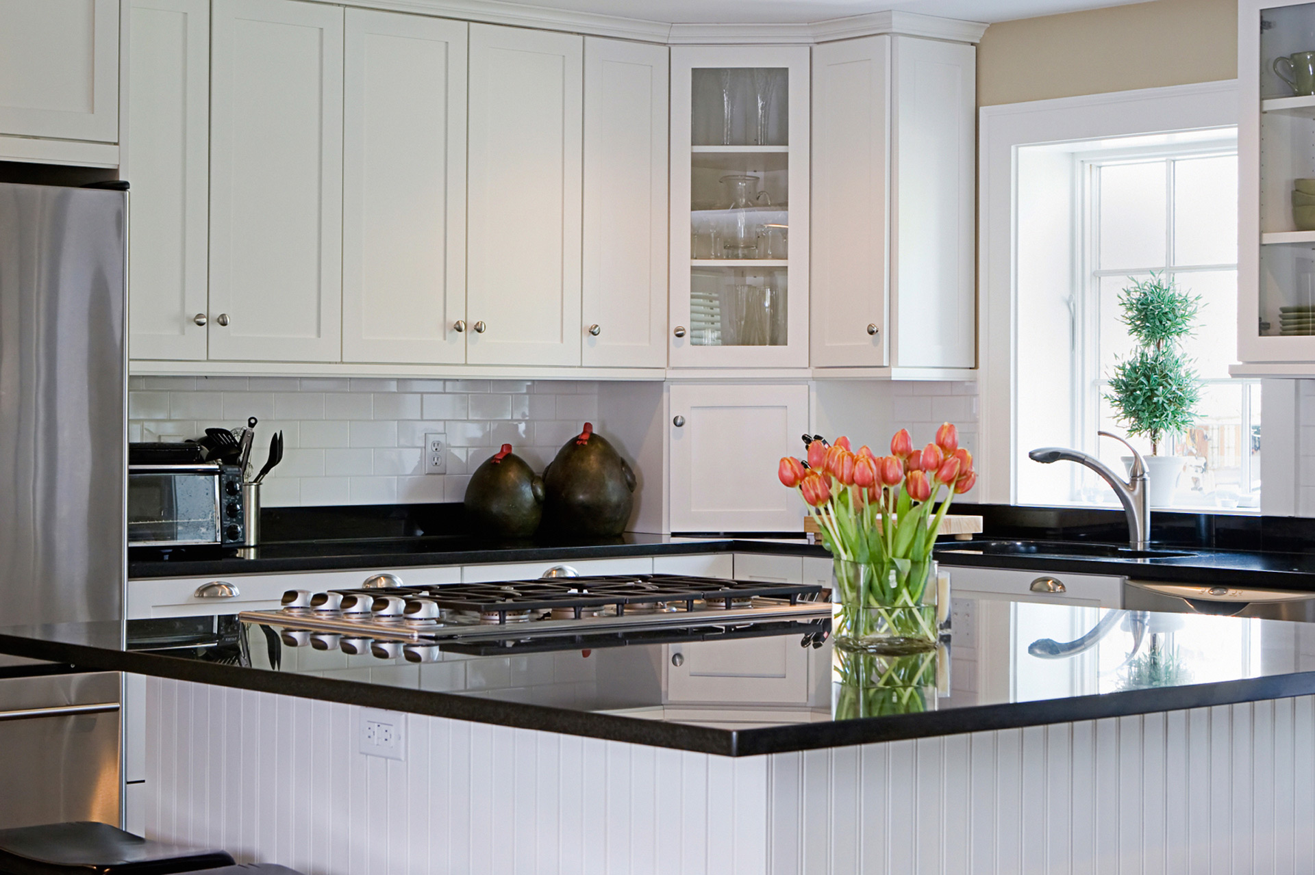
Çevrenizi temiz tutun!
Ev temizliğinde nelere dikkat edelim?
Deodorant, parfüm ve makyaj malzemelerini sık ve çok miktarda kullanmayın.
Buzdolabını temiz tutun, son kullanma tarihi geçmiş gıdaları bekletmeyin.
Temizlik sonrası tezgah ve ocakta deterjan artığı bırakmayın.
Dışardan gelince elinizi yıkayın, elbisenizi değiştirin ve asın.
Uygun temizlik malzemeleriyle kendi odanızı temizleyin.
Bulaşığı ve ellerinizi mutlaka akan suyun altında yıkayın.
Temizlik malzemelerini kullanırken aşırıya kaçmayın.
Sıvı sabunların antiseptik olmasına özen gösterin.
Tuvalet, banyo ve mutfak temizliğine dikkat edin.
Yemek pişen yerleri deterjanla temizleyin.
Kalitesiz temizlik malzemesi almayın.
Kıyafet dolabınız temiz olsun.
Evinizi bol bol havalandırın.
Evde sigara içirmeyin.
32
Notes:
Ayrıca bakınız: Sağlık Her İşin Başı adlı Yeşilay tarafından hazırlanmış kitapçık, s. 16.

Slide 33

Çevrenizi temiz tutun!
Çocuğunuza vermeniz gereken mesajlar:
Sıranı temiz tut.
Tebeşir vs. ile oynama.
Tuvaletler pisse görevlilere haber ver.
Tuvalet musluğundan su içme.
Duvarlara yazı yazma.
Okul ve oyun alanlarındaki eşyalara zarar verme.
Başkalarının da kullanacağı alanları temiz bırak.
Çöplerini çöp kutusuna at.
Çiğnediğin sakızları çöpe at.
Pilleri pil kutularına at.
Kağıtları ve camları geri dönüşüm kutularına at.
33
Notes:
Ayrıca bakınız: Sağlık Her İşin Başı adlı Yeşilay tarafından hazırlanmış kitapçık, s. 16.

Slide 34
Hareketli ol, fiziksel
egzersiz yap!
Çocuğunuzun sporla uğraşmasını teşvik edin.
Eğer ilgilendiği bir spor dalı yoksa en azından düzenli
olarak egzersiz yapmasını sağlayabilirsiniz.
Hatta bu egzersizleri siz de onunla birlikte yaptığınızda
hem onu motive etmiş olur hem de kendi sağlığınızı
desteklemiş olursunuz.
34
Notes:
Ayrıca bakınız: Sağlık Her İşin Başı adlı Yeşilay tarafından hazırlanmış kitapçık, s. 18.

Slide 35
Hareketli ol, fiziksel
egzersiz yap!
Spor ve hareketliliğin faydaları:
Beyne giden kanın dolaşımını ve hormonların
salgılanmasını düzene sokar ve böylece düşünme,
iletişim kurma, akılda tutma, yorumlama ve karar
verme gibi entelektüel işlevleri iyileştirir.
Kalp ve damar sağlığını olumlu etkiler.
Dokuların dahi iyi beslenmesini sağlar.
Kandaki kolesterol ve şeker seviyesini düzenler.
Vücudun görünümünü güzelleştirir.
35
Notes:
Ayrıca bakınız: Sağlık Her İşin Başı adlı Yeşilay tarafından hazırlanmış kitapçık, s. 18.

Slide 36
Hareketli ol, fiziksel
egzersiz yap!
Kaliteli fiziksel aktivite için:
Tempolu yürüyüşten daha ağır bir egzersiz türü uygulayacaksanız
uzman yardımı almayı unutmayın.
Kıyafetleriniz uygun değilse egzersize başlamayın, yumuşak tabanlı spor ayakkabıları ve vücut terini emen pamuklu atlet ve rahat
eşofmanlarla egzersiz yapın.
Egzersize başlamadan önce ısınma ve bitirdikten sonra
soğuma hareketleri yapmayı ihmal etmeyin.
Beden sınırlarını zorlamadan egzersiz yapın. Kalp atışlarının rahatsız edecek derecede artması veya herhangi bir ağrı hissetmeniz durumunda egzersize ara verin.
36
Notes:
Ayrıca bakınız: Sağlık Her İşin Başı adlı Yeşilay tarafından hazırlanmış kitapçık, s. 18-20.

Slide 37
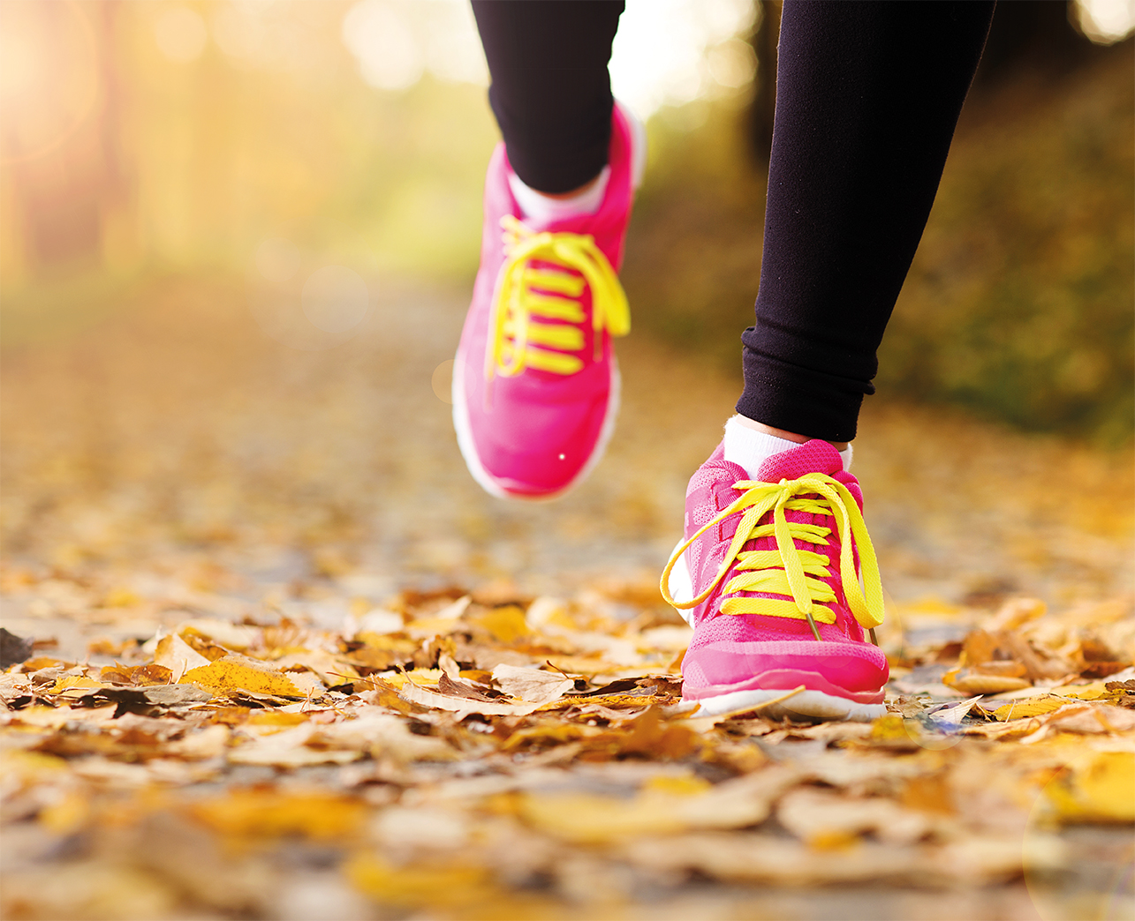
Spor alışkanlığı kazanın!
Bir işe başlamak kolay fakat devam ettirmek zordur.
Özellikle kilo problemi olanların spora başlamaları
kolay olur fakat yorgunluk ve zorlukla
karşılaştıkça pes etmeler
görülmeye başlanır.
37
Notes:
Ayrıca bakınız: Sağlık Her İşin Başı adlı Yeşilay tarafından hazırlanmış kitapçık, s. 18-20.

Slide 38
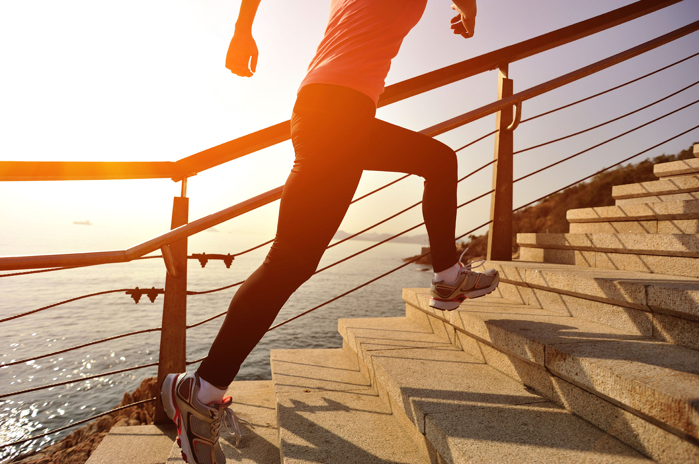
Spor alışkanlığı kazanın!
Bu problemi aşmak için şu yöntemler uygulanabilir:
Başlangıçta basit hedefler koyun: İlk günler egzersiz süreniz ve
hedefleriniz kısa olsun, giderek arttırmaya çalışın.
Teşvik edici yöntemler bulun: Sporu genellikle aynı vakitlerde
yapmaya çalışın. Bir süre sonra aynı saatte spor yapmak sizin
için rutin bir iş olacak.
38
Notes:
Ayrıca bakınız: Sağlık Her İşin Başı adlı Yeşilay tarafından hazırlanmış kitapçık, s. 18-20.

Slide 39

Spor alışkanlığı kazanın!
Hazırlanın: Yapılacak egzersiz türüne göre kıyafetlerin
ve ekipmanların edinilmesi önemlidir.
Tadını çıkarın: Egzersizi eğlenceli hale getirecek yollar bulun.
Kayıt tutun: Egzersiz yaptığınız günleri takvimde işaretleyin.
Bir süre sonra devamlılık kazanacaksınız, ara vermek
istemeyeceksiniz.
39
Notes:
Ayrıca bakınız: Sağlık Her İşin Başı adlı Yeşilay tarafından hazırlanmış kitapçık, s. 18-20.

Slide 40

Çocuğunuzun erken yaşta spora
başlamasının/egzersiz yapmasının faydaları
Çocukluk ve ergenlik döneminde yapılan egzersiz, sağlıklı büyüme ve gelişme için önemlidir.
Egzersiz yapmak sadece fiziksel gelişime değil ruhsal gelişime de katkıda bulunur.
Özellikle takım sporlarını tercih etmek; kişiliğin oturması, ekip çalışmasına alışma, sosyalleşme, özgüven kazanılması, stresi azaltma ve sorumluluk sahibi olma gibi konularda çocuğun gelişimini destekler.
40
Notes:
Ayrıca bakınız: Sağlık Her İşin Başı adlı Yeşilay tarafından hazırlanmış kitapçık, s. 20.

Slide 41
Çocuğunuzun erken yaşta spora
başlamasının/egzersiz yapmasının faydaları
Düzenli egzersiz yapmak, ilerideki muhtemel kronik hastalıkların
(kalp damar yetmezliği, diyabet, solunum yolu yetmezliği) önüne geçer.
Kas-iskelet sistemi güçlenir.
Kötü alışkanlıklar kazanılmasının önüne geçilir.
41
Notes:
Ayrıca bakınız: Sağlık Her İşin Başı adlı Yeşilay tarafından hazırlanmış kitapçık, s. 20.

Slide 42

Yeterli uyuyun!
Sağlıklı bir hayat için uyku, yemek içmek kadar önemli bir
ihtiyaçtır. Uyku sayesinde beden dinlenir, zihin yenilenir.
Organlar kendini tamir eder. Çocuklar uyudukça büyür;
gençler, orta yaşlılar ve yaşlılar uykuyla sağlıklarını
korurlar. Beynin içindeki bir salgı bezinden
salgılanan ve melatonin adı verilen hormon uykuyu
yönetir, düzenler, vücudun biyolojik saatini ayarlar.
Bu hormon karanlıkta salınmaya başlar, ışıkla
salınması azalır. Özellikle ani ve parlak ışık
melatonin seviyesini azaltır.
42
Notes:
Ayrıca bakınız: Sağlık Her İşin Başı adlı Yeşilay tarafından hazırlanmış kitapçık, s. 21.

Slide 43

Uyku ile ilgili nelere
dikkat edelim?
Herkes için geçerli olan sabit bir uyku süresi yoktur. Bu süre kişiden kişiye, bünyeden bünyeye farklılık gösterebilir. Ancak insanların büyük bir bölümü için ortalama uyku süresi 6-8 saattir. Bununla beraber insan, hayatının farklı evrelerinde daha az veya daha çok uykuya ihtiyaç duyabilir.
Gereğinden az veya çok uyumak sağlık açısından sakıncalıdır. Yaşam biçimi yeterli uykuya izin verecek şekilde planlanmalıdır. Uyku saatleri
günlük işlere göre düzenlenebilir. Ancak ideal olanın gece uykusu olduğu unutulmamalıdır.
43
Notes:
Ayrıca bakınız: Sağlık Her İşin Başı adlı Yeşilay tarafından hazırlanmış kitapçık, s. 21-22.

Slide 44

Uyku ile ilgili nelere
dikkat edelim?
Uyku ruh sağlığına dair bir göstergedir. Uykusuzluk bazı hastalıklara yol açabileceği gibi, bazı rahatsızlıkların belirtisi de olabilir. Ayrıca burun tıkanıklığı ve aşırı şişmanlık gibi fiziksel etkenler de, uykusuzluk sebebi
olabilir. Uyuyamayan veya uyuduğu hâlde dinlenemeden uyananların bir doktora başvurmaları gerekir.
Her yaştan insanda uyku bozukluğu görülebilir. Uyku bozukluğu sadece gece boyunca uykusuz kalmak değildir. Aynı zamanda uykunun kalitesinin bozulmasıdır.
Vücudun asıl ihtiyacı uzun süre uyumak değil,
derin ve dinlendirici bir uykudur.
44
Notes:
Ayrıca bakınız: Sağlık Her İşin Başı adlı Yeşilay tarafından hazırlanmış kitapçık, s. 21-22.

Slide 45

Uyku kalitesini
düşüren sebepler
Alkol ve sigara kullanmak.
Kahve veya demli çay içmek.
Kaygı, takıntı, stresli ortamlar ve gerilim.
Üzücü duygu ve düşünceler.
Bilgisayar başında geçirilen uzun saatler.
Işık, Ses ve gürültü.
Uykudan hemen önce egzersiz yapılması.
Uykudan hemen önce yemek yenmesi.
45
Notes:
Ayrıca bakınız: Sağlık Her İşin Başı adlı Yeşilay tarafından hazırlanmış kitapçık, s. 22.

Slide 46
Kaliteli bir uyku için
Kahve ve kafeinli içecekleri çok tüketmeyin, özellikle uyku saatine yakın zamanlarda bu tür içecekleri içmemeye dikkat edin.
Uyandıktan sonra tekrar uyumaya çalışmayın, uyandıysanız uykunuzu almışsınız demektir, hemen kalkın.
Işık açıkken uyumaya çalışmayın, uyumak için mümkün olduğunca
karanlık bir ortam oluşturun.
46
Notes:
Ayrıca bakınız: Sağlık Her İşin Başı adlı Yeşilay tarafından hazırlanmış kitapçık, s. 22.

Slide 47
Kaliteli bir uyku için
Hareketsiz kalmayın, gün içinde olabildiğince hareketli olmaya çalışın.
Gece geç saatlere kadar beklemeyin, çok geç olmadan yatın.
Uykudan kısa süre önce ağır yemekler yemeyin.
Akşamları hafif yemekler tercih edin.
Uygun bir yatak ve yastık seçtiğinizden emin olun.
Sabah erken kalkın.
47
Notes:
Ayrıca bakınız: Sağlık Her İşin Başı adlı Yeşilay tarafından hazırlanmış kitapçık, s. 22.

Slide 48

Çocuklarda uyku
Uyku çocuklar için çok önemlidir. Çünkü;
Düzenli uyku çocuğun akademik başarısını ve mutluluğunu arttırır.
Uykuda çocukların bedenleri dinlenir, zihinleri yenilenir.
Büyümelerine katkı sağlar.
Ruh sağlığı için de faydalıdır. Düzenli uyku uyumak; enerjik,
neşeli ve pozitif olmak ve hormonların (büyüme hormonu,
mutluluk hormonu) salgılanması için çok önemlidir.
Çocukların;
Her gün aynı saatte uyuyup uyanması önemlidir.
Çocuklar en az 10-12 saat uyumalıdır.
Erken yatıp erken kalkmalıdırlar.
Karanlık bir ortamda uyumalıdırlar.
48
Notes:
Ayrıca bakınız: Sağlık Her İşin Başı adlı Yeşilay tarafından hazırlanmış kitapçık, s. 23.

Slide 49
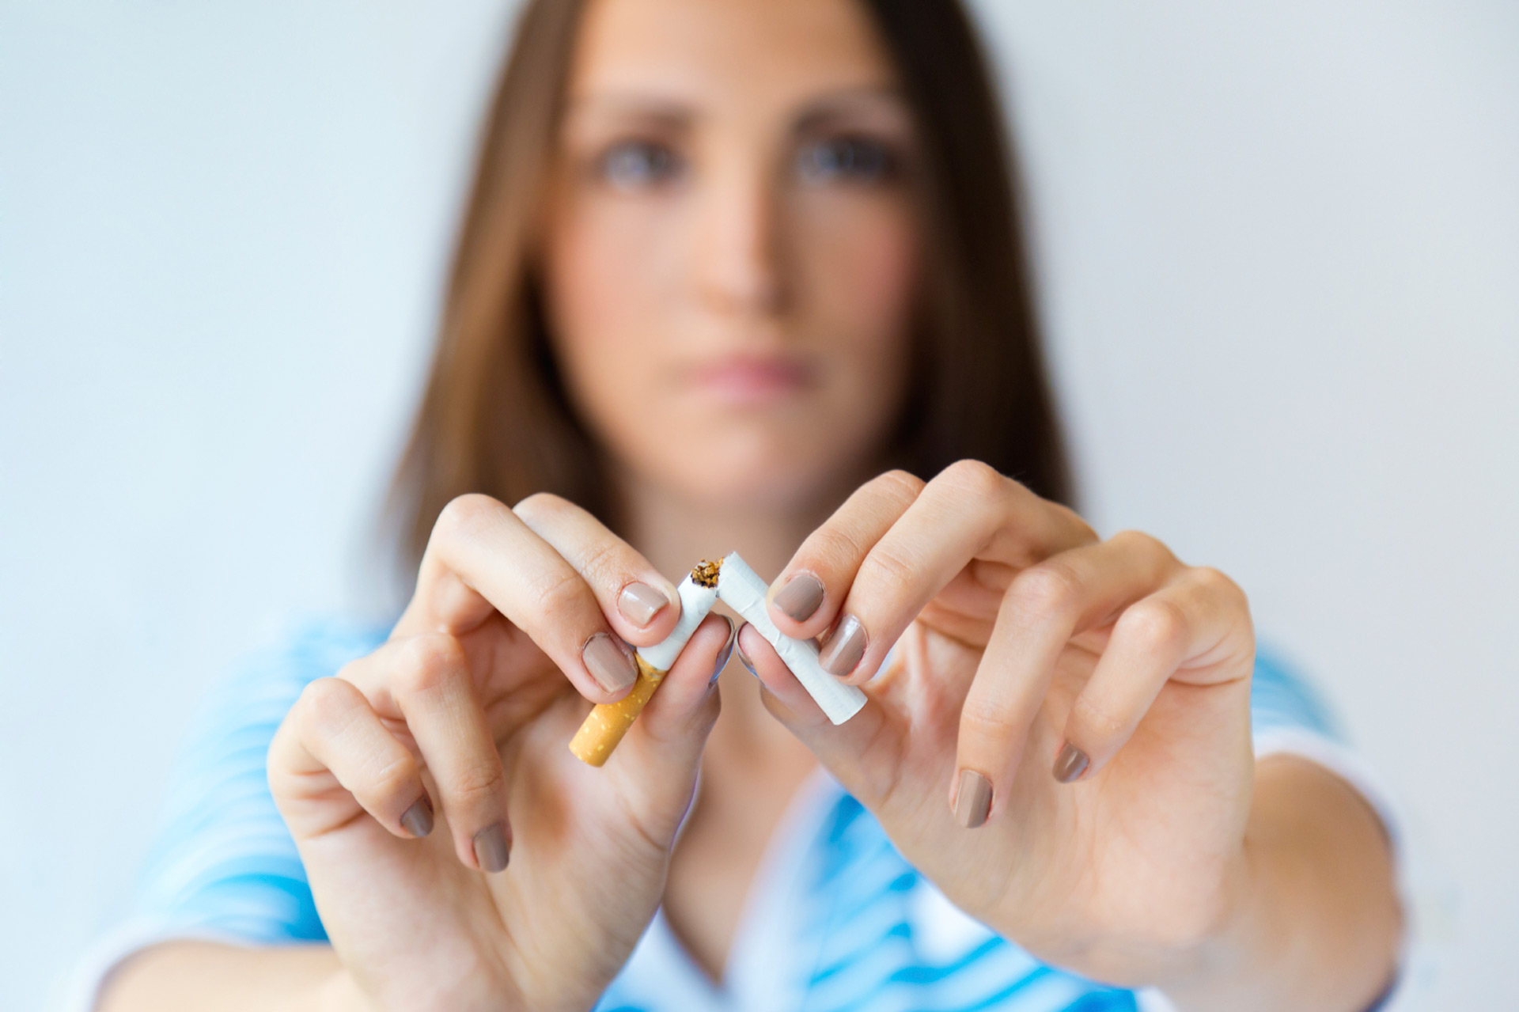
Bağımlılıklardan korun!
Sigara, alkol ve uyuşturucunun etkileri herkesin malumudur.
Çocuklarımızı bu alışkanlıklardan korumak için;
Çocuklara iyi örnek olmak gerekir. Çünkü çocuklar
ebeveynlerini taklit ederler.
Çocukların yanında bu maddeler kullanılmamalıdır.
Çocuklarla ebeveynler arasında her zaman güçlü
bir bağ olmalıdır.
Çocukların arkadaş seçimleri ve
çevreleri takip edilmelidir.
49
Notes:
Ayrıca bakınız: Sağlık Her İşin Başı adlı Yeşilay tarafından hazırlanmış kitapçık, s. 24.

Slide 50
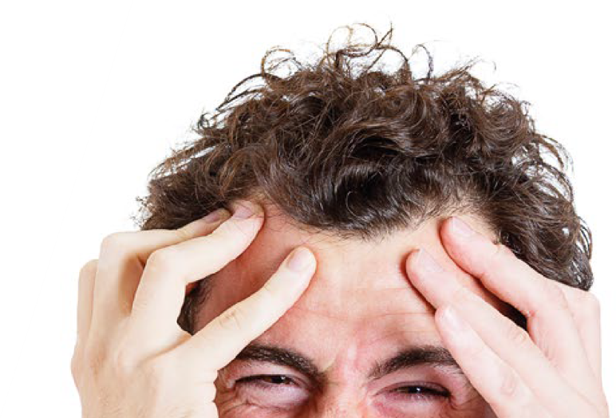
Stresten uzak durun
Stres, vücudun herhangi bir fiziksel veya duygusal baskı ve değişikliğe göre
verdiği yanıttır. Az miktarda stresin yararı, uyum sağlayıcı ve koruyucu etkisi olmakla birlikte aşırı stres patolojik değişimlere, hatta ölüme neden
olabilmektedir.
Sürekli stresli olmak birçok hastalığa neden olur. Stres hormonlarının çok salgılanması sonucu damarlar ve kaslar normal çalışma düzenlerinin
haricinde çalışırlar. Bu sistemlerin aşırı kasılma ve daralmaları vücuda
zarar verir. Kalp atışının sürekli yüksek olması, kalp-damar sistemi
üzerinde olumsuz etkilere neden olur. Kan dolaşımı bozulur.
Hücrelere gerekli miktarda oksijen taşınamaz.
50
Notes:
Ayrıca bakınız: Sağlık Her İşin Başı adlı Yeşilay tarafından hazırlanmış kitapçık, s. 25.

Slide 51
Stresten uzak durun
Tansiyon, şeker, felç, ülser, kanama bozuklukları, ishal, astım tetiklenmesi
ve ileri durumlarda kansere neden olabilir. Bağışıklık sistemi zayıflar ve
daha kolay hastalanmaya neden olur. Sindirim düzensizlikleri, iştah
bozukluğu, baş ağrısı, baş dönmesi, kaşıntı ve alerjik durumlar gelişir.
Ruhsal düzensizliklere neden olur ve bu durum günlük hayatımızı
etkiler. Anlama ve düşünme bozukluğu, denge sorunları baş gösterir.
Hafıza zayıflar.
51
Notes:
Ayrıca bakınız: Sağlık Her İşin Başı adlı Yeşilay tarafından hazırlanmış kitapçık, s. 25.

Slide 52

Strese karşı farkında olun
Hayatta karşınıza çıkan engelleri aşarken sakin olun.
Aşılamayacak engel yoktur, kararlı olun ve başarmayı isteyin.
Gergin ve kaygılı olmak hem fiziksel hem de ruhsal olarak sizi kötü
etkiler, yapacağımız işe odaklanmamızı zorlaştırır ve çalışma
performansımızı düşürür.
Aşırılık zararlıdır, hiçbir işinizde aşırıya kaçmayın, dengeli olun.
Çevremdekiler ne der korkusu taşımayın.
52
Notes:
Ayrıca bakınız: Sağlık Her İşin Başı adlı Yeşilay tarafından hazırlanmış kitapçık, s. 25.

Slide 53
Strese karşı farkında olun
Doğru beslenme stresi yenmenize katkıda bulunur.
Düzenli olarak spor yapmak, gerginliklerden kurtulmak
ve rahatlamak için etkili bir yoldur.
Mükemmeliyetçi olmayın.
Faydalı hobiler edinin.
Kendi limitlerinizi, kapasitenizi bilin; gereğinden
fazla sorumluluk almaya çalışmayın.
53
Notes:
Ayrıca bakınız: Sağlık Her İşin Başı adlı Yeşilay tarafından hazırlanmış kitapçık, s. 25.

Slide 54


Slide 55
sağlık
her işin başı
teşekkür ederiz
Notes:
Bu sunu Yeşilay tarafından yetişkinlere ve anne babalara yönelik hazırlanmış aşağıdaki kitapçıktan yararlanılarak oluşturulmuştur:
Sağlık Her İşin Başı, Mustafa Taşdemir, Ömer Ataç, 2016, İstanbul, Yeşilay TBM Alan Kitaplığı Dizisi No: 7.

